Slide 1

الرِّياضِيّات
الصَّفُّ الثالث

Slide 2

فَريقُ الْعَمَل
1- أميرة محمد حامد سباتين | مدرسة بنات تل الربيع الاساسية
2- إيمان ابراهيم محمد بلاصي | مدرسة الفجر الاساسية المختلطة
3- شيرين محمود عثمان ابو طه | مدرسة بنات زعتر الاساسية
4- وفاء خضر حسن صلاح | مدرسة البراق الاساسية المختلطة
بإشراف الأستاذ عصام عبيد الله

Slide 3

نشاط كاشف
تدريب الكتاب
فيديو
عنوان الدرس
عنوان الدرس
لعبة تفاعلية
المهام
العرض
الهدف

Slide 4


عِنْوانُ الدَّرْس
وحدات قياس الكتلة

Slide 5

الهَــــدَف
1- أن يتعرف الطالب إلى وحدات قياس الكتلة
2- أن يميز الطالب بين وحدات قياس الكتلة

Slide 6
نَشاط كاشف
رجــــوع

Slide 7

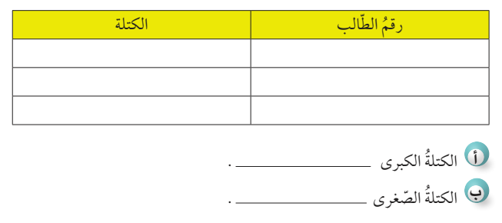

هيا نشاهد كتل بعض الطلبة
45 كيلو غرام
خالد
39 كيلو غرام
رنا
52 كيلو غرام
كريم
52 كيلو غرام
39 كيلو غرام

Slide 8
هَيّا نٌشاهِدُ مَعاً
رجــــوع

Slide 9

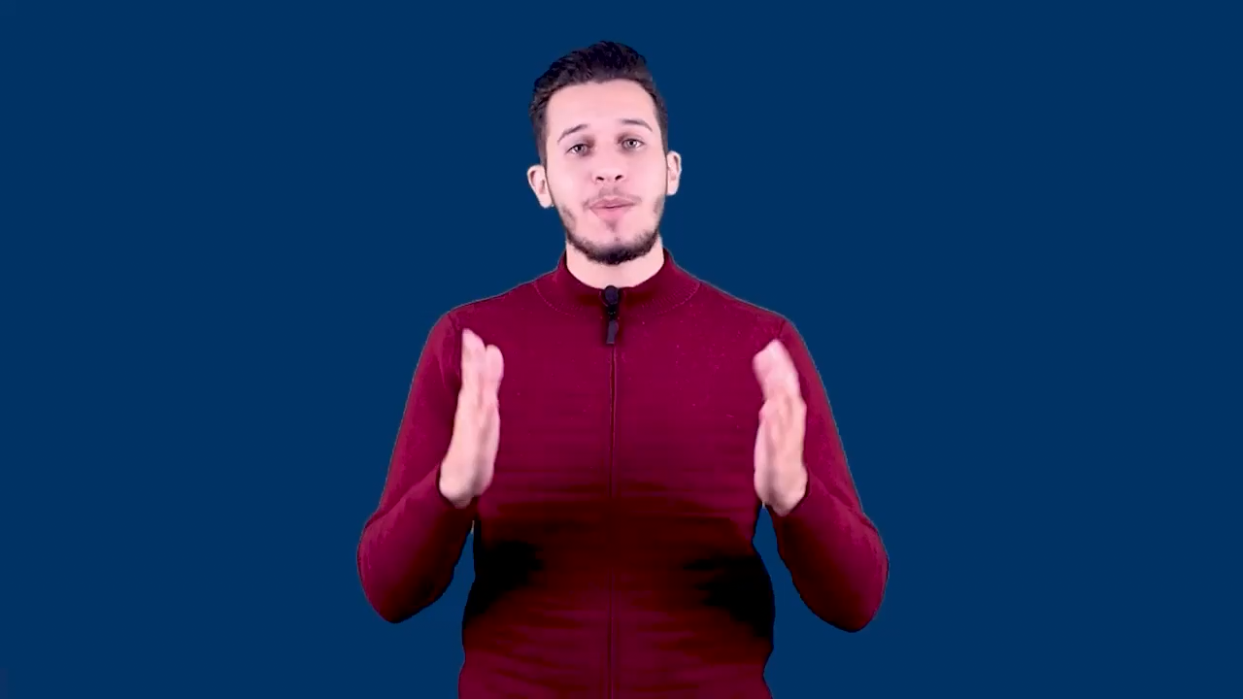

Slide 10
الْعَرْض
رجــــوع

Slide 11
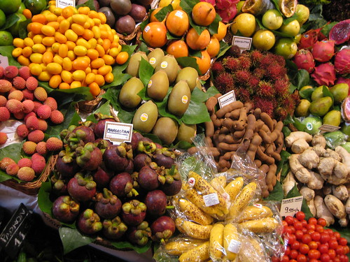
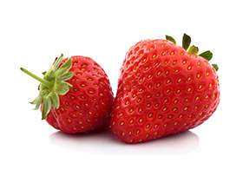
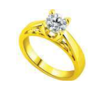
نستنتج أن
الكيلو غرام ( كغم )
وحدة قياس الكتل الكبيرة
غرام (غم )
وحدة قياس الكتل الصغيرة

Slide 12
تَدْريباتُ الْكِتاب
رجــــوع

Slide 13

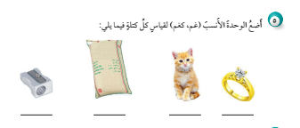
تَدْريبُ الْكِتاب
( غم )
( كغم )
( كغم )
( غم )

Slide 14
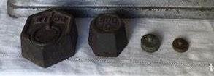
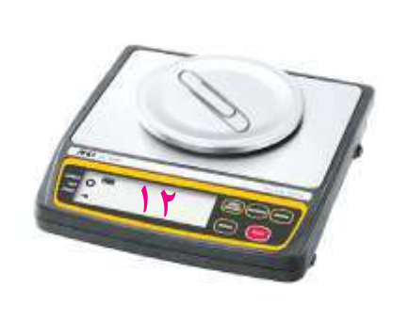

غم
500 غم
10 غم
5 غم
1 كغم

Slide 15
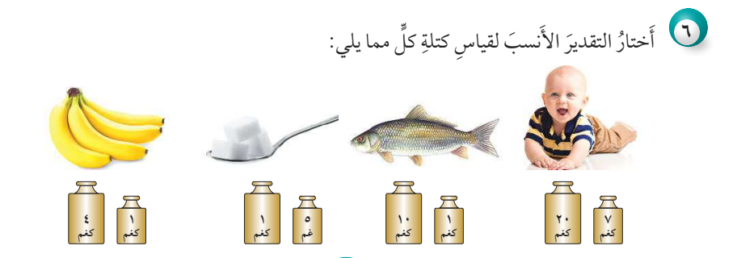

Slide 16
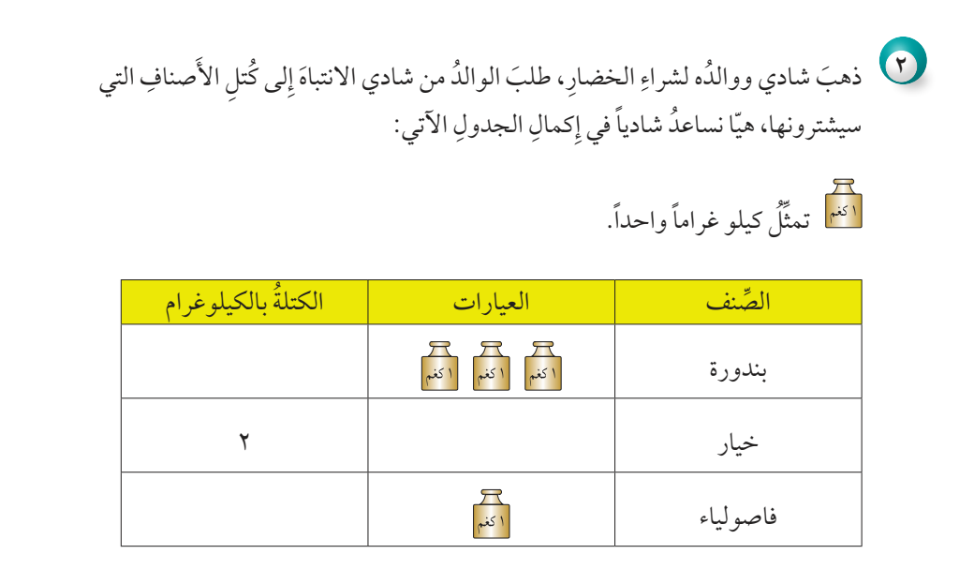

تَدْريبُ الْكِتاب
3
1

Slide 17
هَيّا نَلْعَب
رجــــوع

Slide 18



هَيّا نَلْعَب
اضغط هنا

Slide 19
الْمَهامُ
رجــــوع

Slide 20
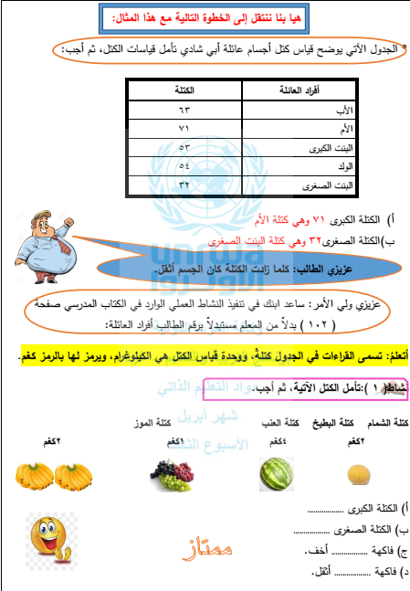
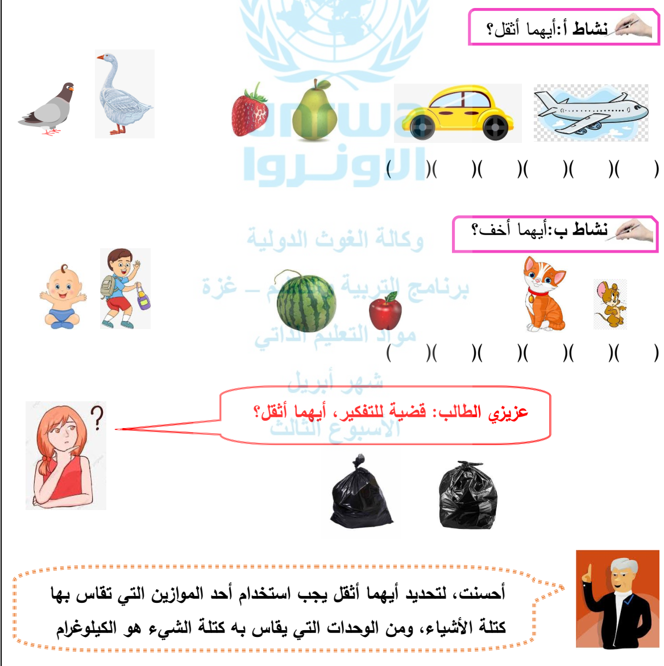
نشاط تطبيقي حل ورقة العمل
التالية

Slide 21
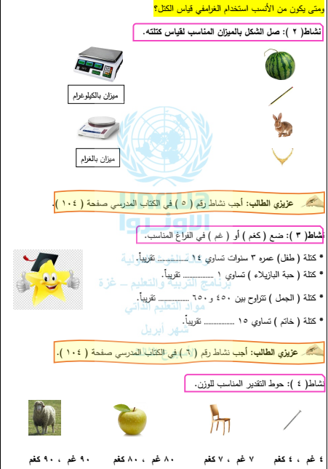

Slide 22

مُهِمْة أدائية:
1- هيا نسجل قياسات خمسة كتل مختلفة من أغراض المنزل على الدفتر.
2- حل سؤال 4 صفحة 104

Slide 23

وفقكم الله يا أبطال
أحسنتم
إلى اللقــــاء

